Slide 1
PixyCam pentru MINDSTORMS: Codurile de culoare

Slide 2
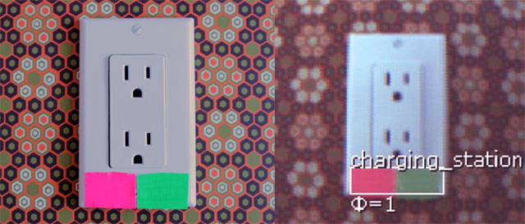
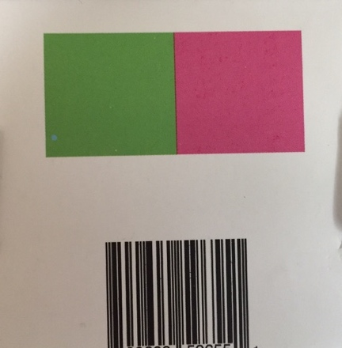
Ce este un Cod de Culoare și cum îl folosim?
Codurile de culoare sunt două sau mai multe semnături, una lângă cealaltă.
Un mod de a antrena PixyCam să recunoască mai mult de o culoare, PixyCam recunoaște o culoare lângă alta ca un obiect. Îți permit să ai mai multe semnături (mai mult de 7 semnături de culoare).
Face detectarea de obiecte mai eficientă pentru că este puțin probabil să existe aceleași culori una lângă cealaltă pe fundal în așa fel încât să fie vazute de cameră.
Can give you an angle estimate of the object
Back of PixyCam Box
Photo Credits: PixyCam Help

Slide 3


Termeni ajutători
PixyCam wiki și meniul pot utiliza trei termeni care te pot ușor deruta:
Semnătură (uneori numită Semnătură normală): o semnătură este alcătuită dintr-o culoare (utilizată în lecțiile noastre Introducere - PixyCam și Identificatori de culoare).
Semnătura CC: semnături individuale utilizate în codurile de culoare
Coduri de culoare: 2 sau mai multe semnături CC una lângă cealalată.
Color Code
Normal Signature
CC Signature
CC Signature

Slide 4
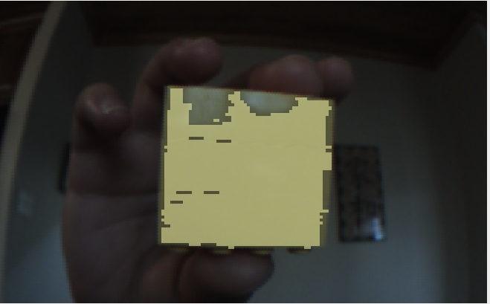
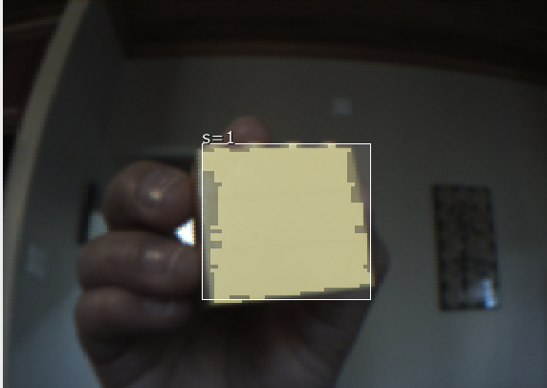
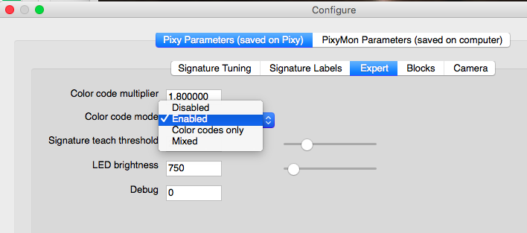
Configurarea Modurilor Codurilor de culoare
Inactiv: PixyCam nu va detecta niciun cod de culoare dar va detecta semnăturile CC ca obiecte individuale
Activ: Modul de bază, Va detecta atât semnăturile normale cât și codurile de culoare. Obiectele care se potrivesc semnăturilor CC dar nu sunt o parte a codurilor de culoare nu vor fi detectate ca obiecte individuale.
Doar Coduri de culoare: Doar obiectele care se potrivesc culorii semnăturilor (semnături normale și semnături CC) sunt detectate doar dacă fac parte dintr-un cod de culoare.
Mixt: Codurile de culoare și Semnăturile Normale sunt detectate. Obiectele care se potrivesc semnăturilor CC ( chiar dacă nu sunt parte a unui cod de culoare) sunt de asemenea detectate ca un obiect.
Așa arată o semnătură CC în modul Activ și doar coduri de culoare
Configurarea Modurilor.
PixyMon: În Configure Parameters → Expert Tab
Așa arată o semnătură CC în modul Inactiv și Mixt.

Slide 5
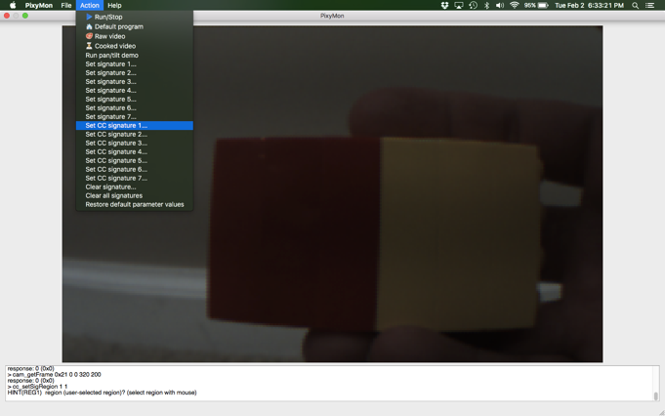

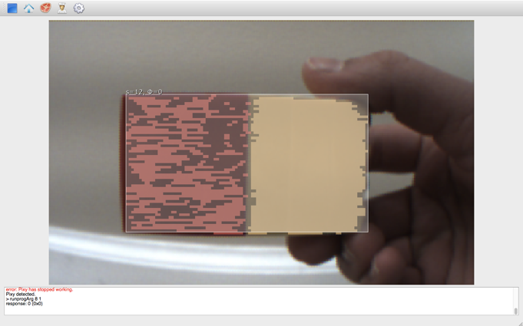
Provocarea 1: Să faci un cod de culoare
Asigură-te că ai selectat ENABLED în Configure Parameters → Expert tab
Învață Pixy semnăturile CC necesare pentru codul de culoare pe care îl folosești.
Conectează o cărămidă Lego roșie și una galbenă pentru a te pregăti pentru un cod de culoare.
Încarcă-le în PixyMon și apasă – Set CC signature 1 și evidențiază doar cărămida roșie
Apoi apasă pe Action – Setează CC signature 2 și evidențiază doar cărămida galbenă.
PixyMon ar trebui să combine cele 2 semnături CC una lângă cealalată și să realizeze Codul de Culoare 12.
Codul de culoare este 12 deoarece utilizează semnătura 1 CC + semnătura 2 CC
Dacă PixyMon nu recunoaște automat codul de culoare verifică this webpage pentru ghidul de Troubleshooting.

Slide 6
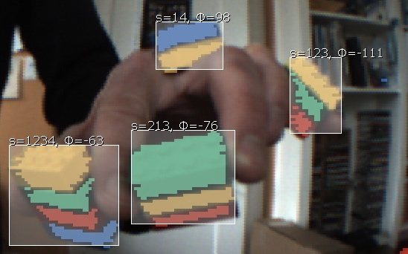
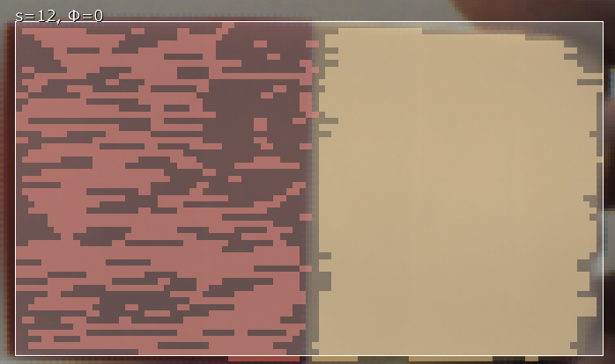
Să invățăm mai multe despre codurile de culoare
Observă cum ambele valori se schimbă în funcție de semnături în fiecare cod de culoare și unghiul în care sunt ținute.
Identifică semnăturile CC în codurile de culoare (în acest caz #1 și #2)
Identifică unghiul semnăturii.
Photo credit: PixyCam Help

Slide 7
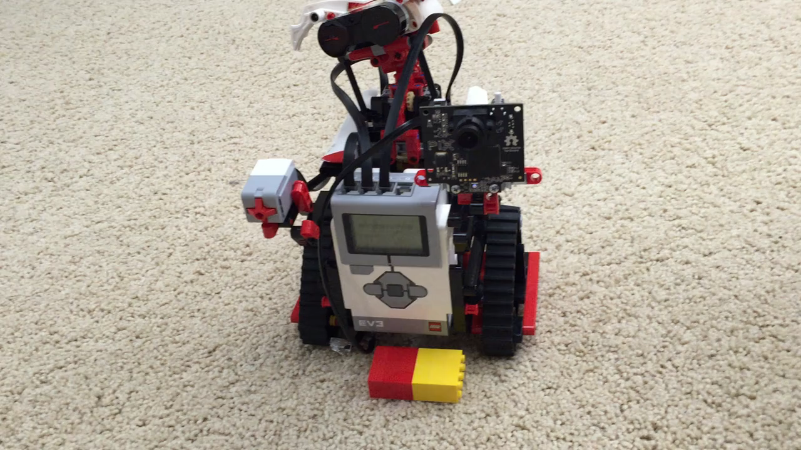
Provocarea 2: Unde este?
Realizează un program care să detecteze și să spună dacă codul de culoare pe care l-ai realizat la Provocarea 1 este la stânga sau la dreapta camerei. (din perspectiva camerei și nu a omului din față).
Ai nevoie de un block loop, Block-ul Pixy Camera în Measure – Read Signature mode, block-uri Compare, block-ul Switch Block în modul Logic, și un block de Sound
Va trebui să știi cum identifică camera dacă un obicet este la stânga sau la dreapta. (vezi slide-ul următor)
PixyCam
Dreapta camerei
Stânga camerei
Vizionează video-ul

Slide 8
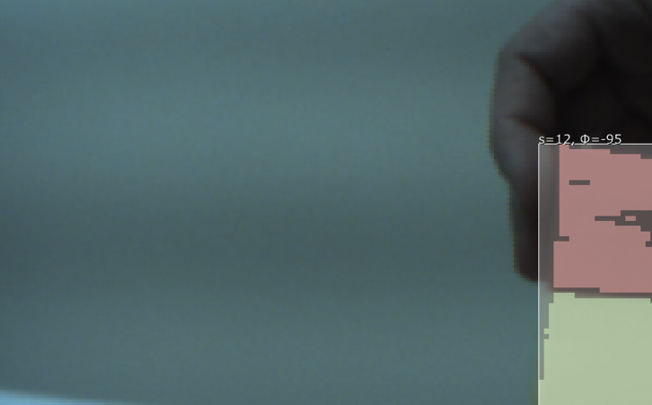
Să învățăm o tehnică nouă
Vom utiliza output-urile centroidelor X și Y (#5 and #6) în block-ul PixyCam
Aceste output-uri îți permit să vezi unde este un obiect în comparație cu camera.
X centroid: Interval între 0 și 255 (0 este cel mai din stânga pixel din perspectiva lentilei camerei)
Y centroid: Interval între 0 și 199 (0 este cel mai de sus pixel )
De reținut ca 0 nu este un centru.
View from the camera
0
255
Left
Right

Slide 9
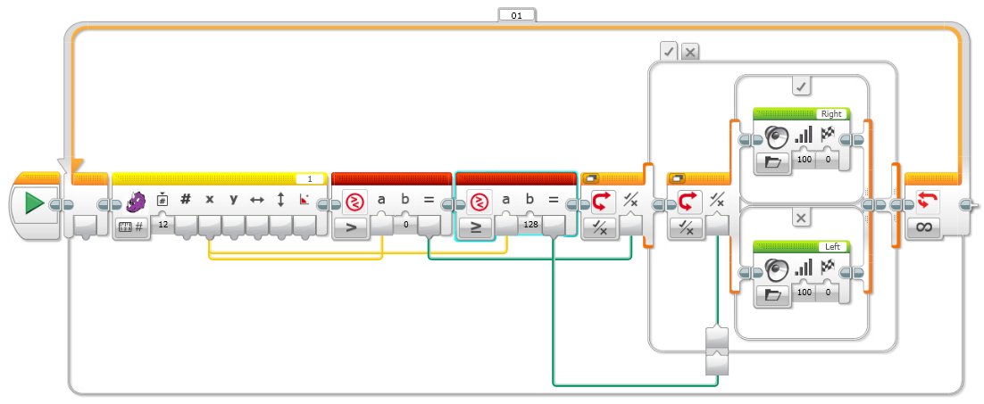
Provocarea 2 Soluția
În switch, block-ul se sunet spune ,,stânga sau dreapta, în funcție de valoare.
Se compară centroid-ul X al block-ului PixyCam Block pentru a ne asigura că este mai mare ca 0 (PixyCam citește 0 când nu este nimic acolo). Comparăm de asemenea cu un punct de mijloc a intervalului (0-255) pentru a determina dacă e stânga sau dreapta pe cameră. Dacă este mai mult decât punctul de mijloc (128), Codul de culoare LEGO Color Code este la stânga robotului/camerei.

Slide 10
Pașii următori
Alte aplicații la care să te gândești:
Poți folosi centroidul Y pentru a identifica dacă un cod de culoare este deasupra sau dedesubt?
Te poți gândi la ceva să faci cu informația despre unghi pe care o furnizează codul de culoare?
Poate fi folosit codul de culoare la un linefollow?
Poți se ta coduri de culoare în casa ta (uși sau holuri) și să navighezi cu robotul?
Notă: Aceste idei nu au fost testate încă. Vom face lecții viitoare cu ele. Simte-te liber să le încerci și spune-ne cât de bine au mers. Email: team@ev3lessons.com

Slide 11
CREDITS
Această lecție a fost scrisă de Arvind și Sanjay Seshan de la Droids Robotics.
Mai multe lecții despre Mindstorms EV3 sunt disponibile pe www.ev3lessons.com
Email-ul autorului: team@droidsrobotics.org
Multumim lui Marc-André Bazergui fâpentru că ne—au împrumutat PixyCam pentru această lecție (https://www.facebook.com/marc.a.bazergui, info@bazmarc.ca)
Această lecție a fost tradusă în limba romană de echipa FTC Rosophia #21455, RO20.
This work is licensed under a Creative Commons Attribution-NonCommercial-ShareAlike 4.0 International License.

